Slide 1
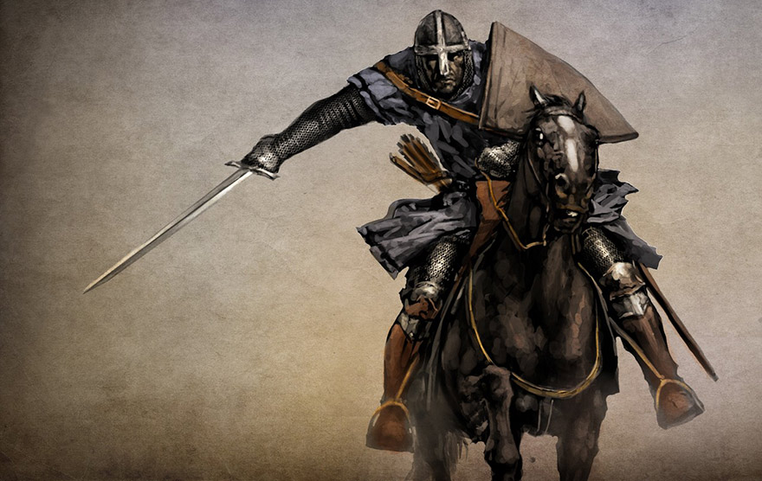
Le Blason

Slide 2
RÉALISEZ LE BLASON DE VOTRE ÉQUIPE

Slide 3


Nos objectifs
Nos croyances
5 minutes
REFLEXION INDIVIDUELLE
Nos valeurs
Notre devise

Slide 4
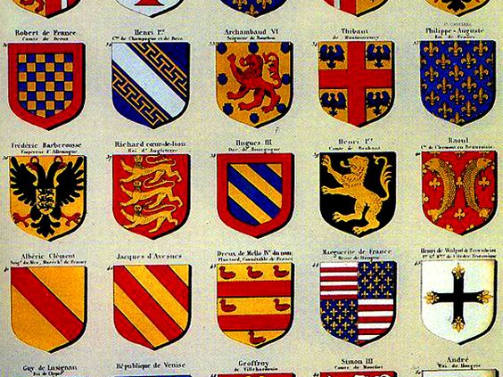
FAÎTES 2 GROUPES DE 4
&
RÉALISEZ LE BLASON DE VOTRE ÉQUIPE

Slide 5
Nos objectifs
Nos croyances
20 minutes
MISE EN COMMUN
Nos valeurs
Notre devise

Slide 6
SYNTHESE

Slide 7
Nos objectifs
Nos croyances
20 minutes
SYNTHESE
Nos valeurs
Notre devise

